Slide 1
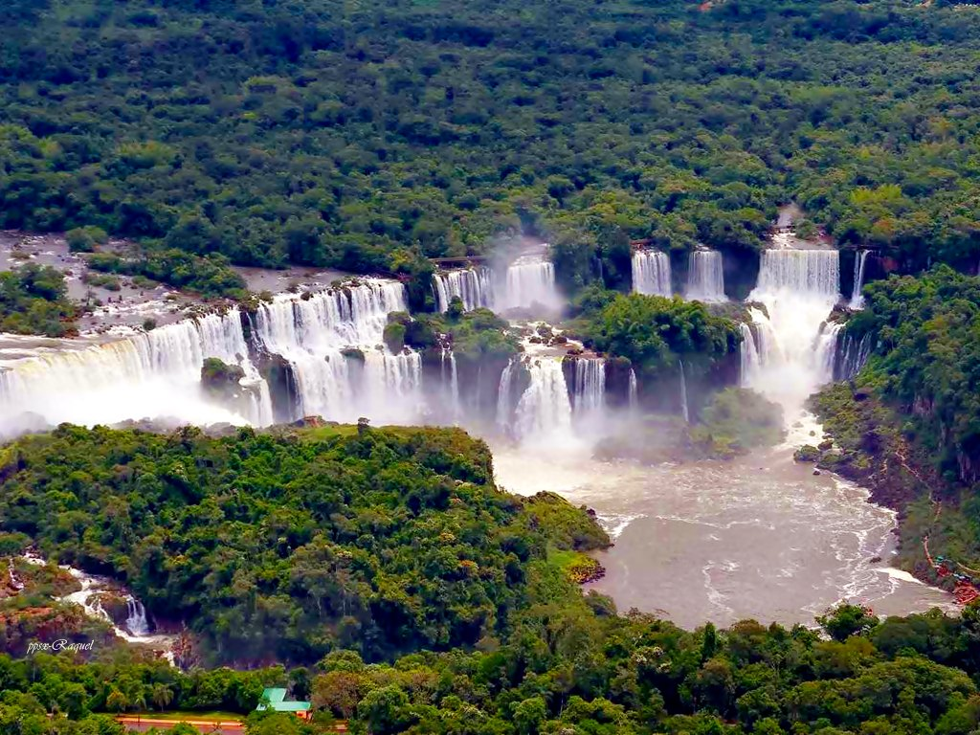






Slide 2

PARQUE NACIONAL IGUAZÚ
Fecha de creación y superficie: El área fue creada en el 9 de octubre de 1934. Cuenta con 67720 hectáreas con el objetivo de conservar las majestuosas Cataratas del Iguazú, uno de los fenómenos naturales más importantes del mundo, así como la biodiversidad que la rodea. En el año 1984 fueron declaradas por la Unesco/Word Heritage como Patrimonio Natural del Mundo y el 11/11/11 fueron elegidas como una de las Nuevas Siete Maravillas Naturales del Mundo, por una elección que se realizó a nivel global, vía internet y telefónicamente. Esta votación fue organizada por l fundación Suiza New 7 Wonders.
Ubicación geográfica y ecorregión: Ubicado en el N.O de la Provincia de Misiones, aledaño a la localidad de Puerto Iguazú. Pertenece a la ecorregión Selva Paranaense, esta cubre casi todo el territorio misionero, razón por la cual, localmente también es conocida como Selva Misionera.

Slide 3
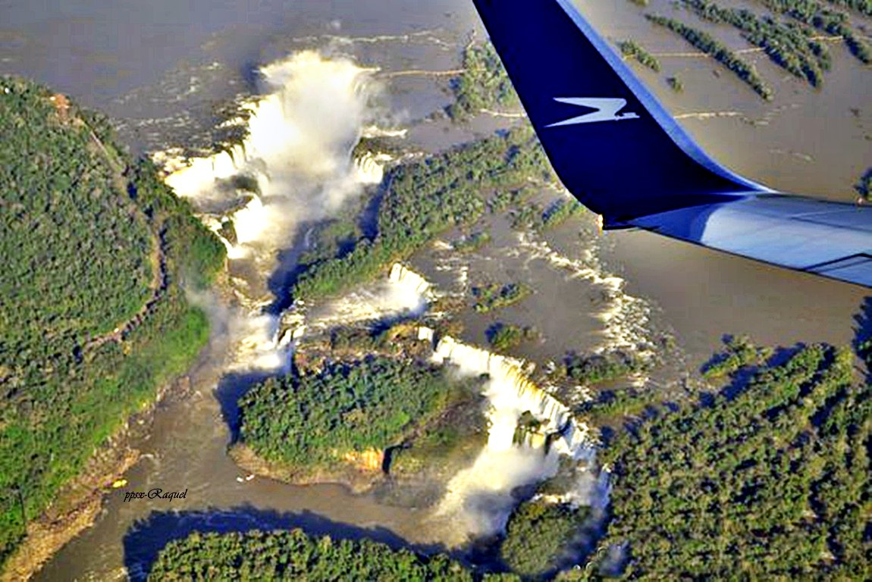

Slide 4
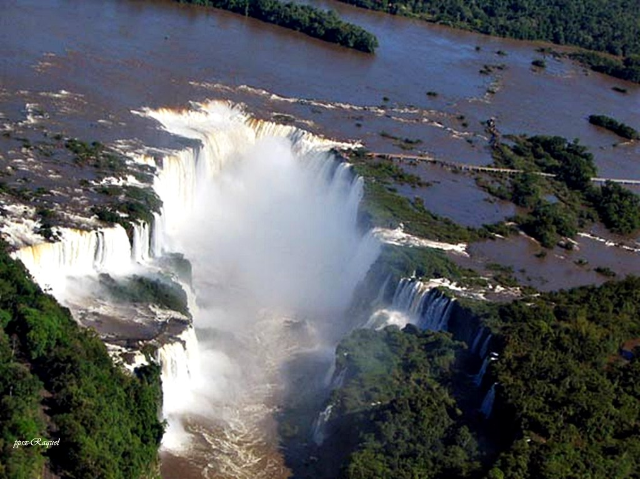

Slide 5
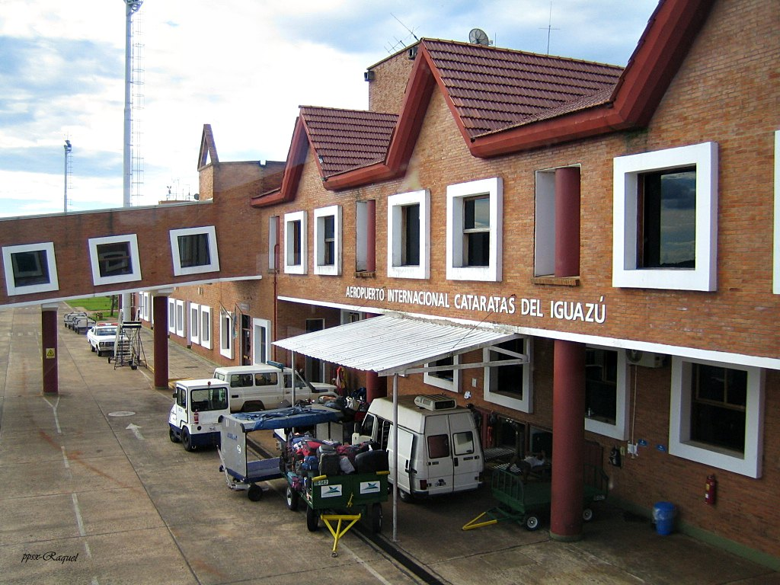

Slide 6
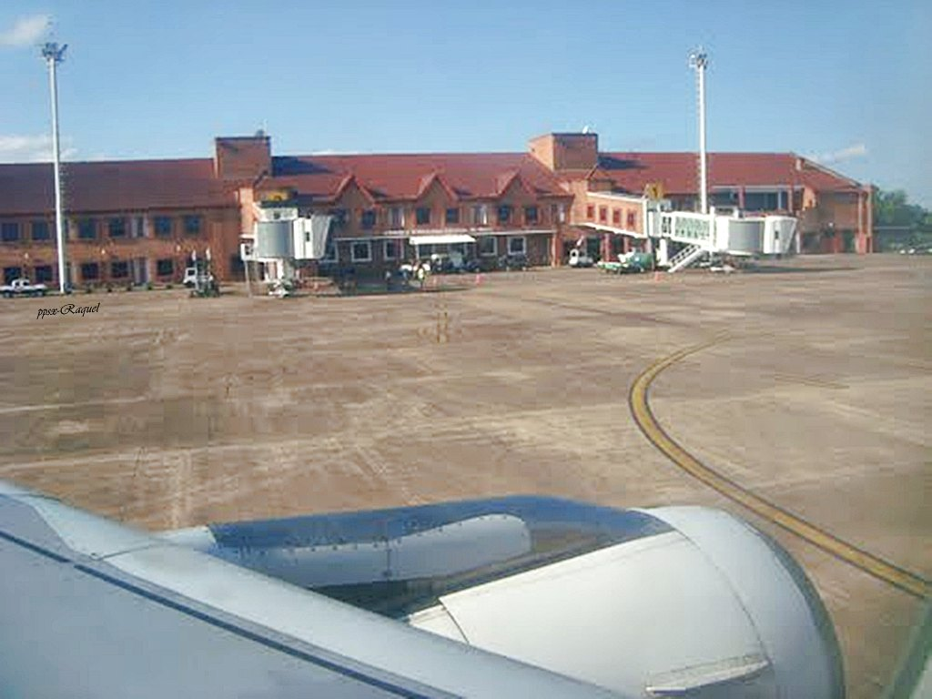

Slide 7
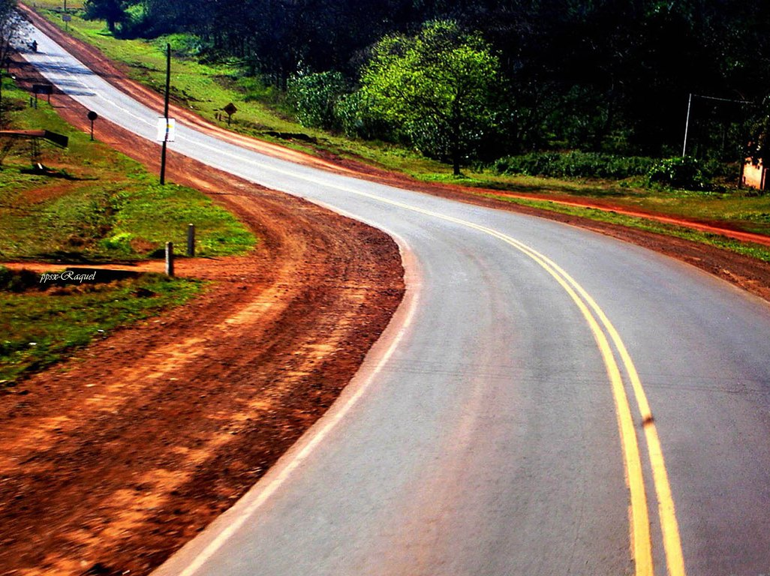
La tierra es roja

Slide 8
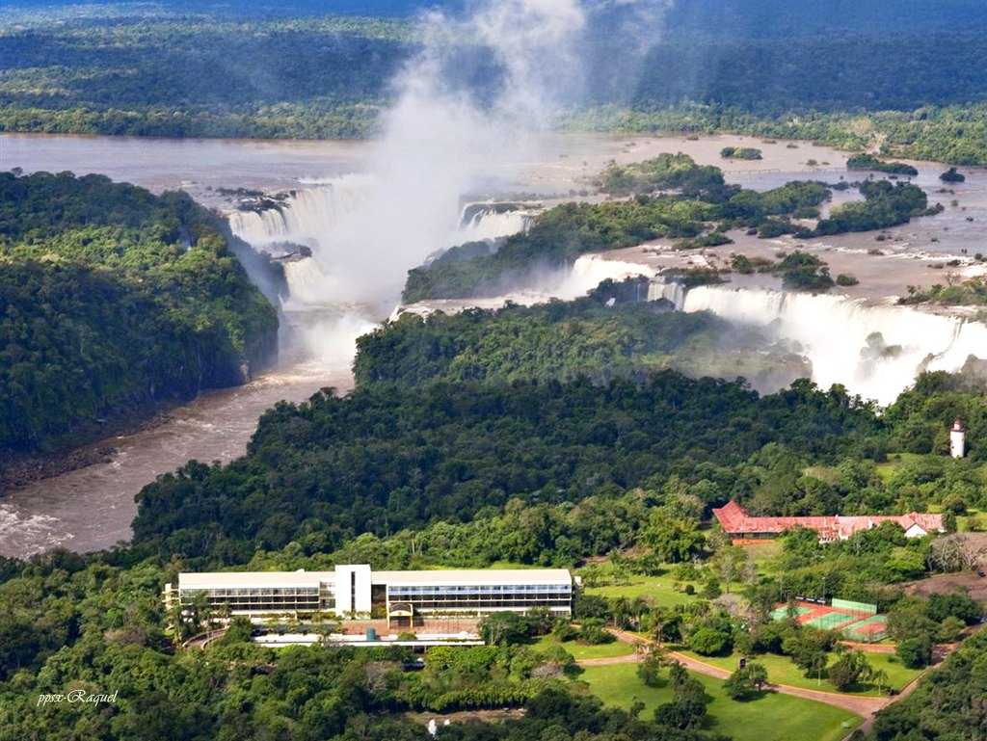

Slide 9


Slide 10
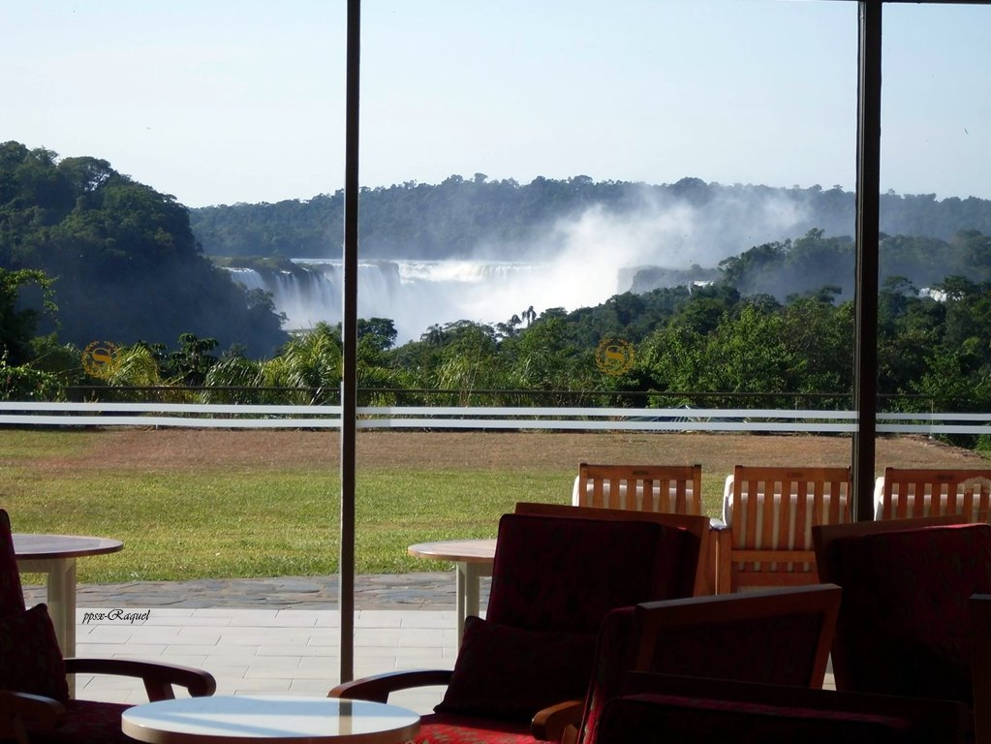

Slide 11
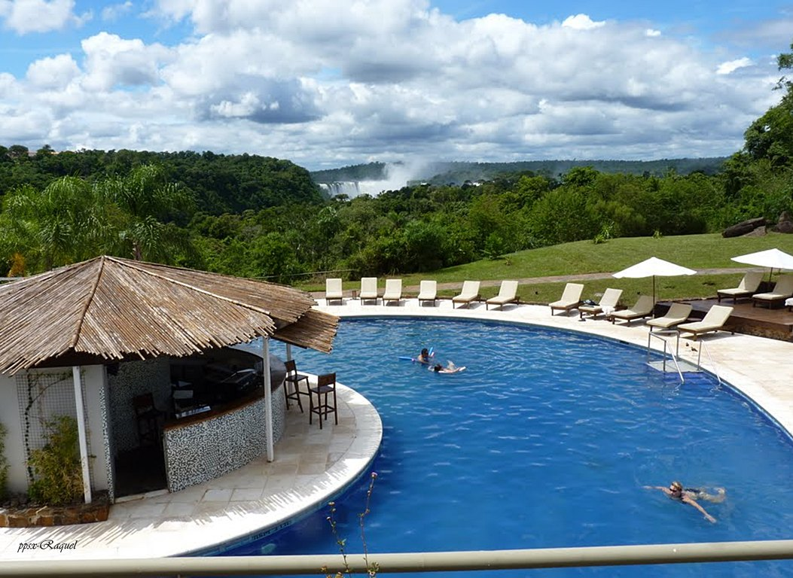

Slide 12
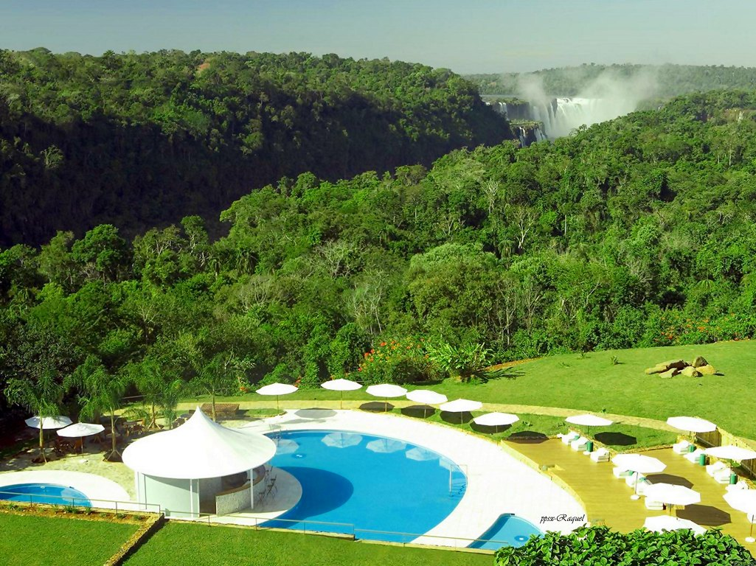

Slide 13
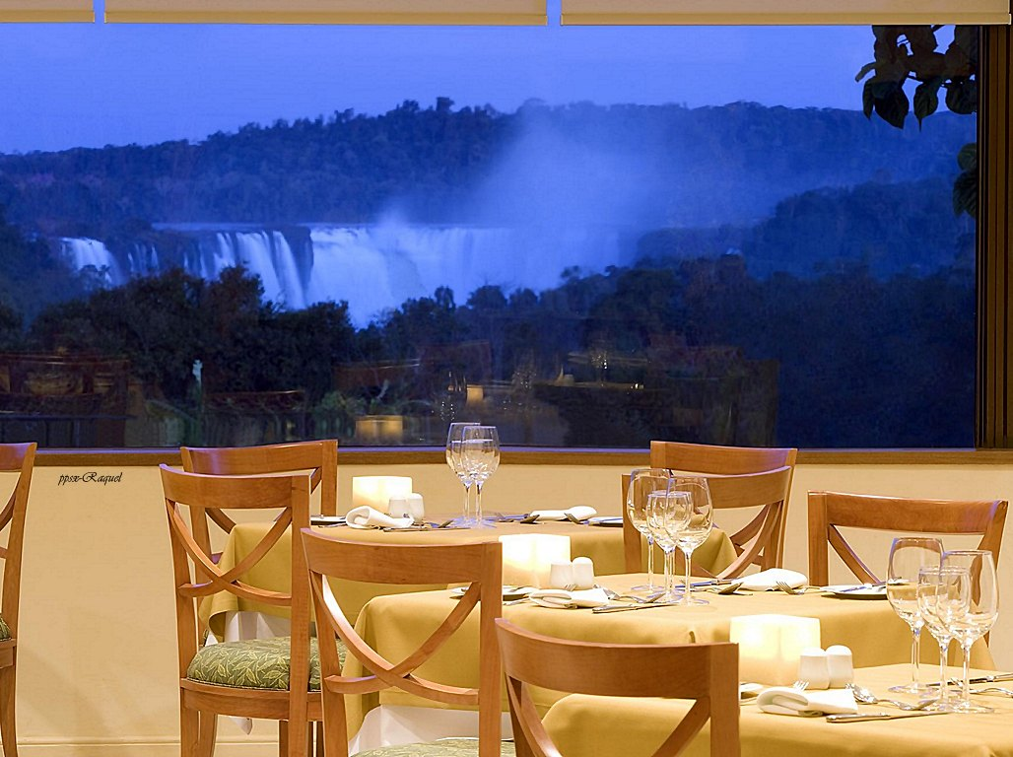

Slide 14
Acceso: La posibilidad de acceso al Parque es variada., desde la ciudad de Posadas, es factible arribar a la misma portada de ingreso al Parque Nacional. A 18 km de aquél, la población de Puerto Iguazú es receptoras de variadas empresas de transporte de larga y media distancia, que arriban desde todo el país. El arribo por vía aérea es habitual mediante los vuelos que llegan al Aeropuerto de Puerto Iguazú, distante unos 7 km del Parque. Asimismo, en Puerto Iguazú es posible rentar automóviles, contrato servicios de taxis y minibuses cuando se viaja en grupos.

Slide 15


Slide 16
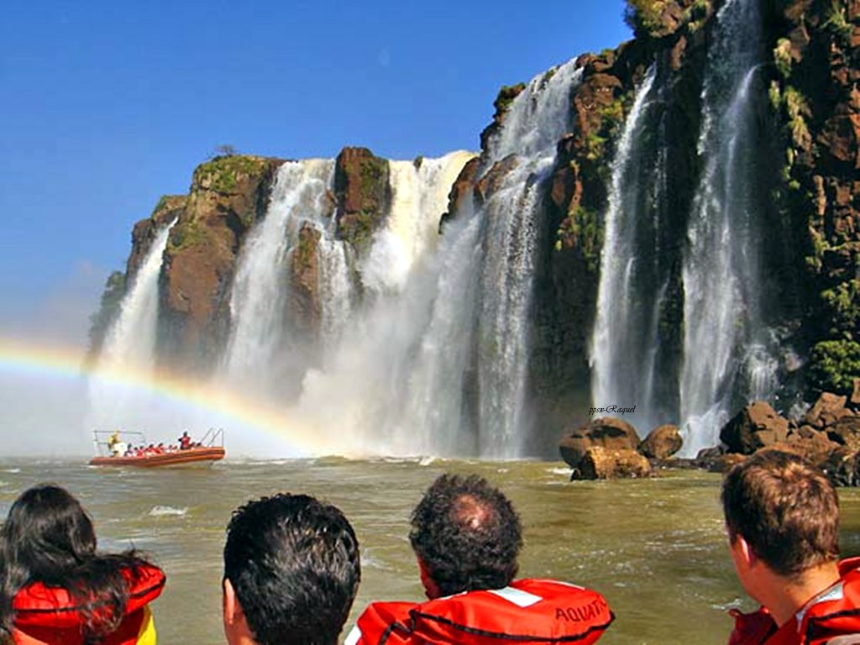

Slide 17
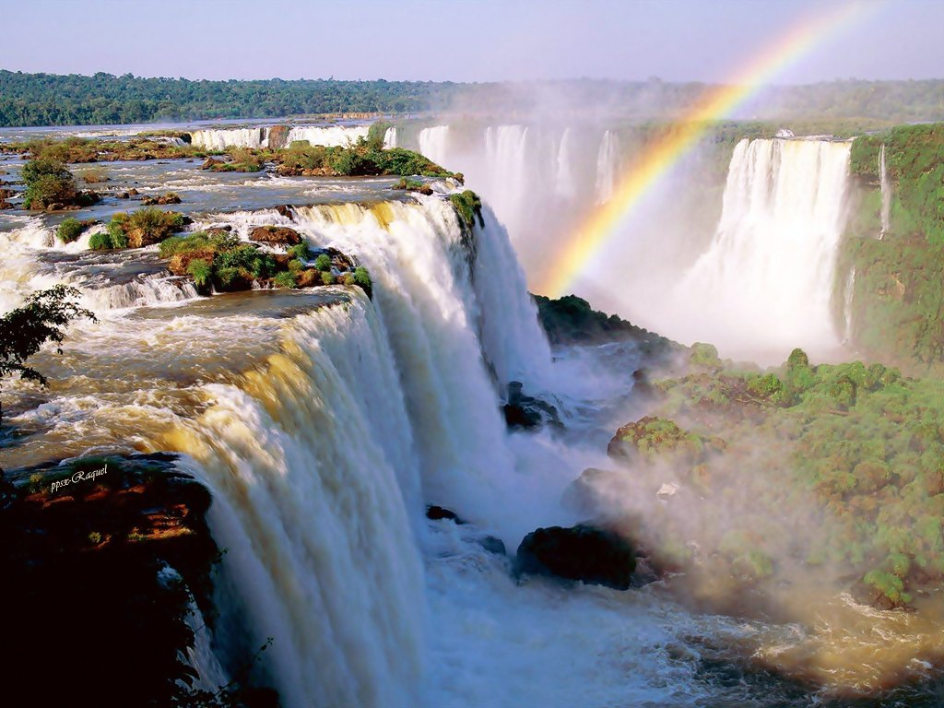

Slide 18
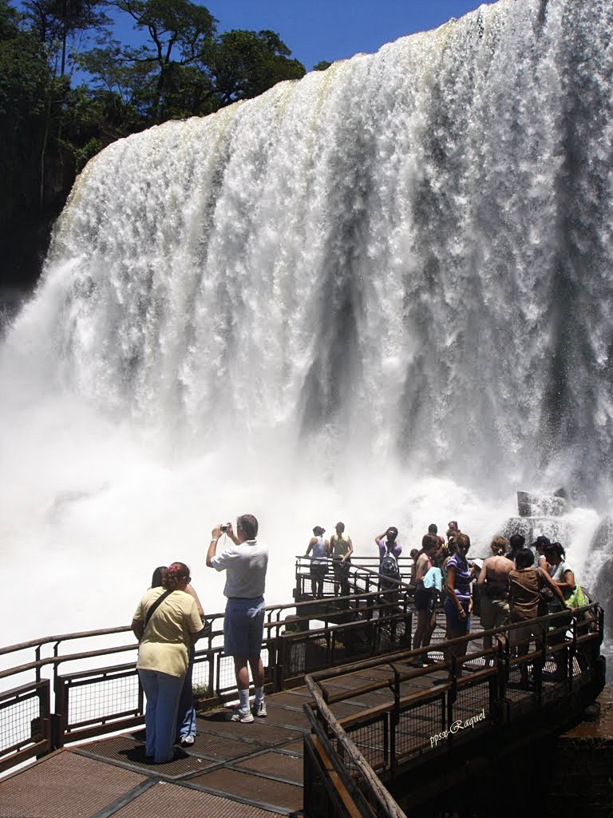

Slide 19
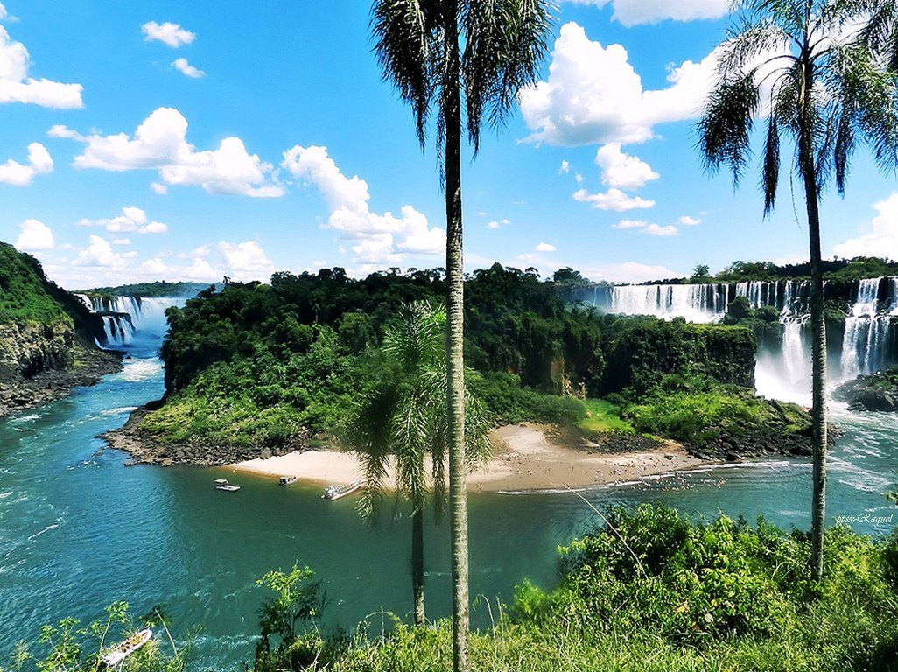

Slide 20
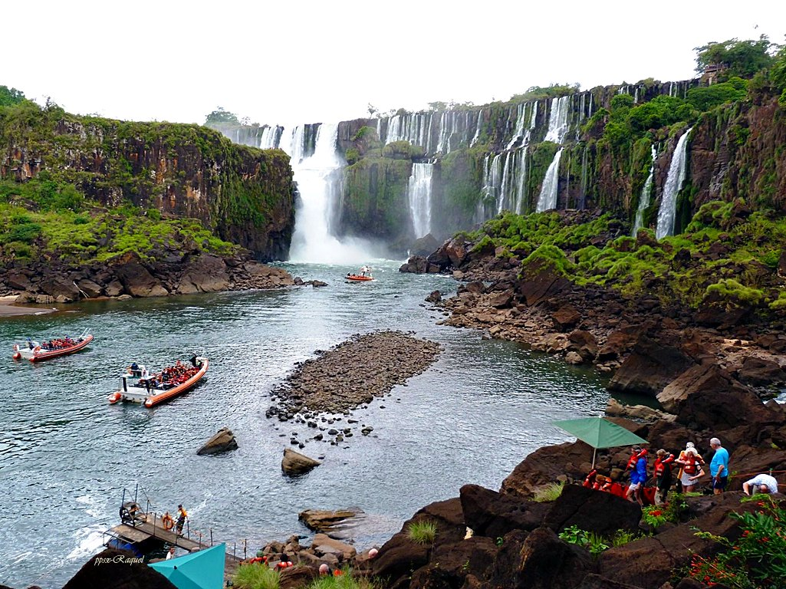

Slide 21
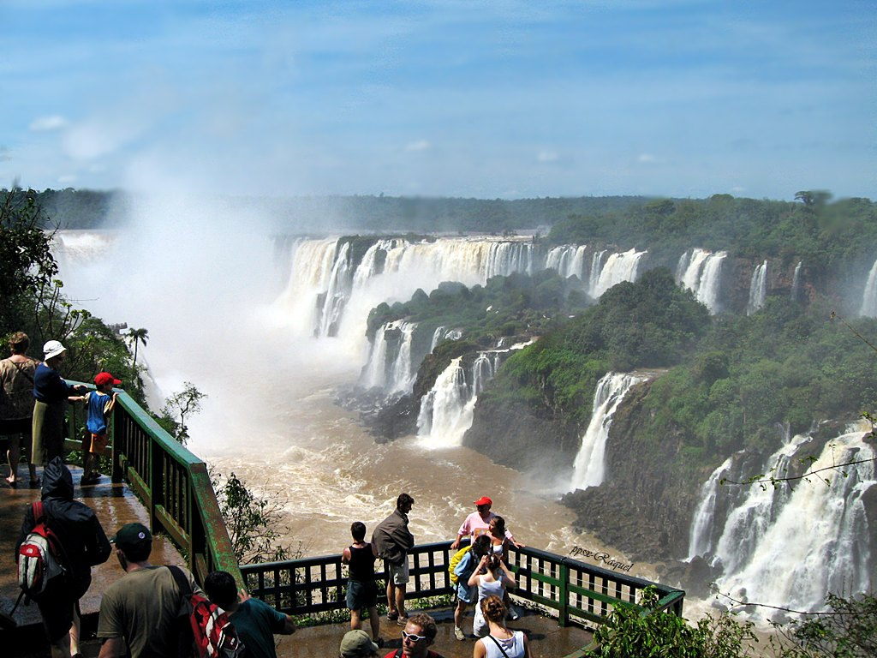

Slide 22
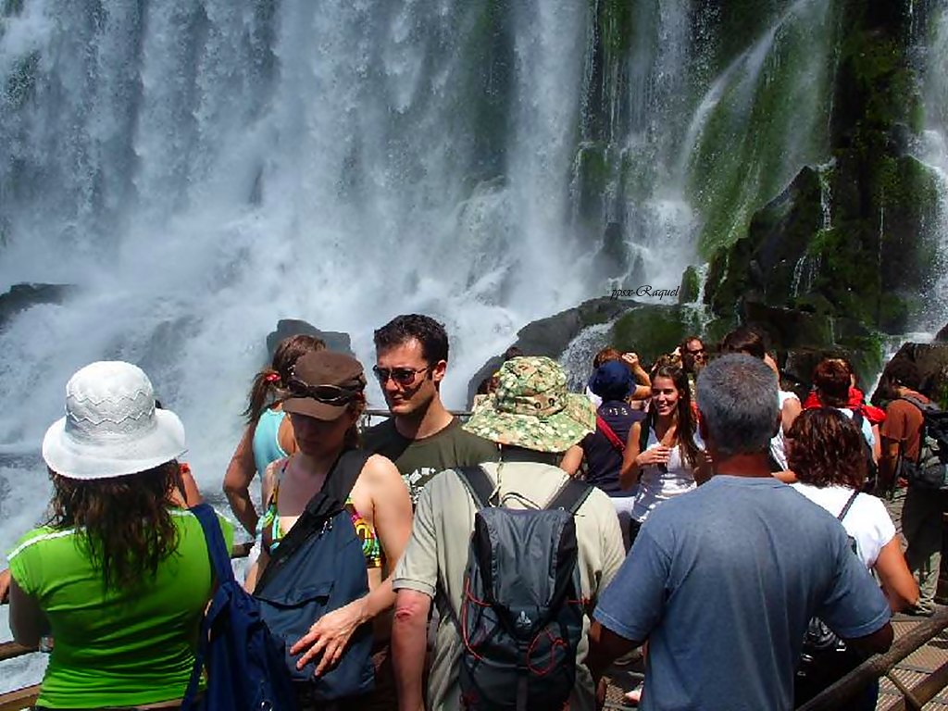

Slide 23
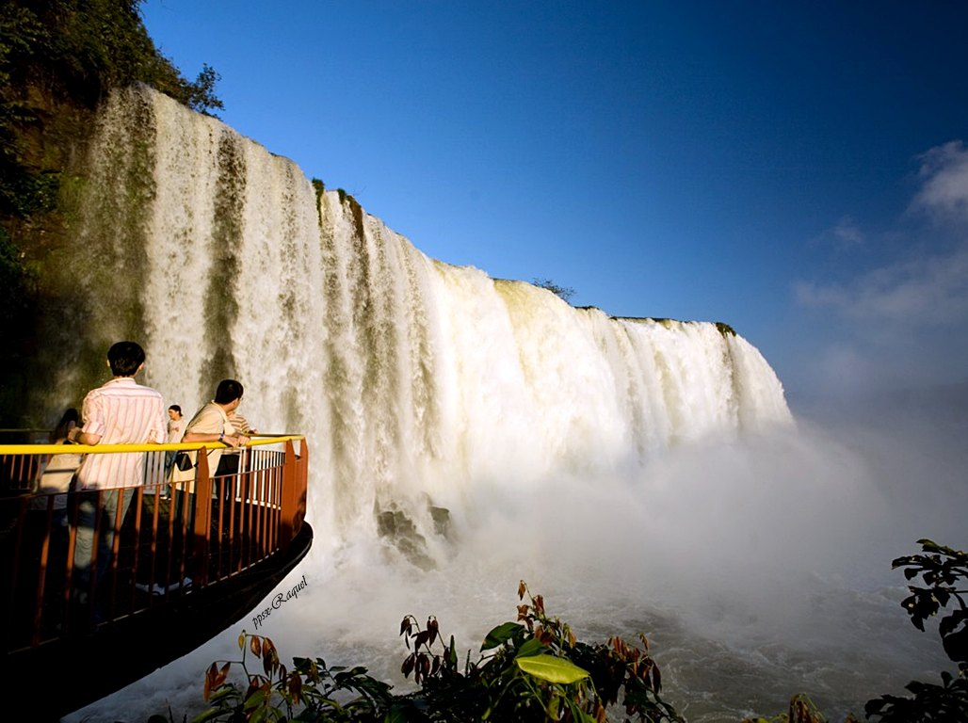

Slide 24
Clima, cuando ir: Subtropical húmedo; temperatura media Las condiciones climáticas son de tipo subtropical sin estación seca; significa entonces que los 1800 a 2000 mm anuales de lluvias se reparten regularmente durante los doce meses del año. La humedad del ambiente es marcada (70-90 %) y las temperaturas medias oscilan entre 26º C en verano y 15º C en invierno. La visita puede ser propicia en cualquier momento del año.

Slide 25
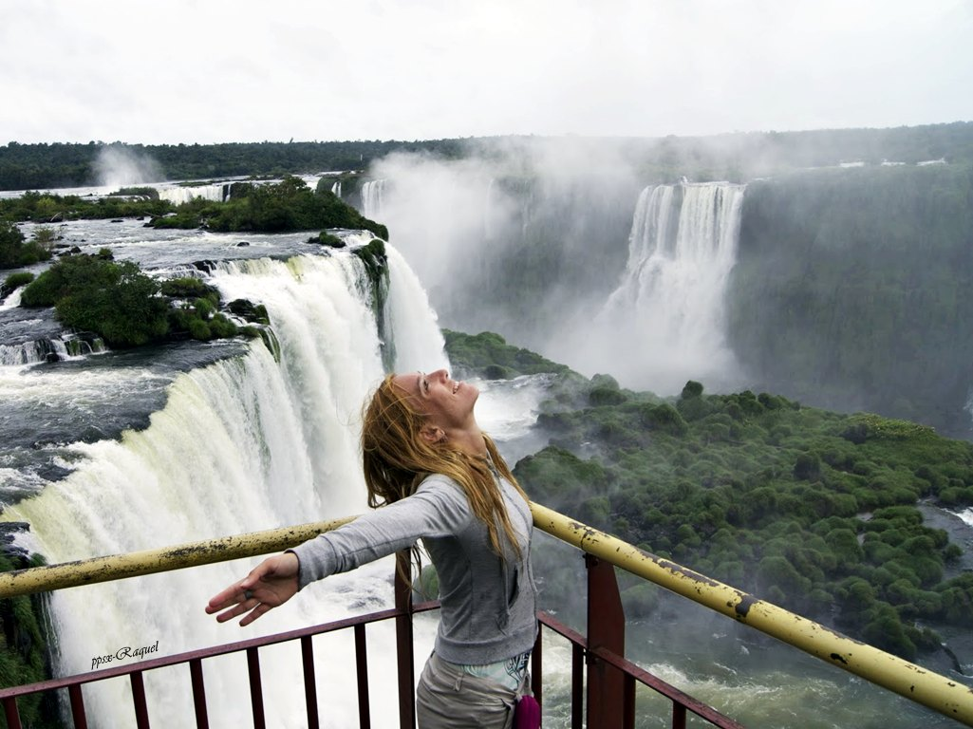

Slide 26
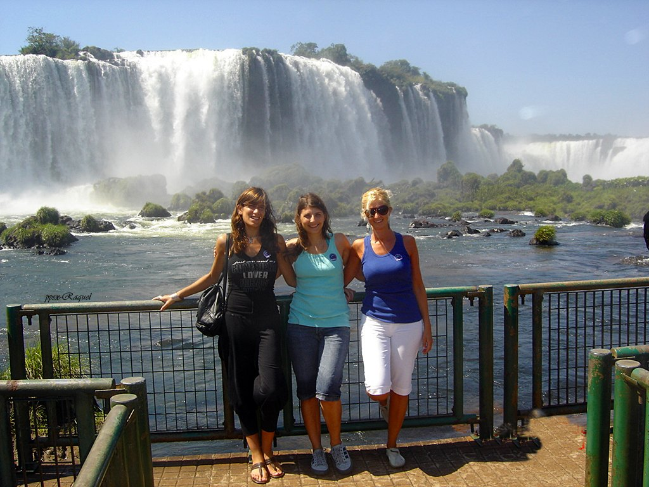

Slide 27
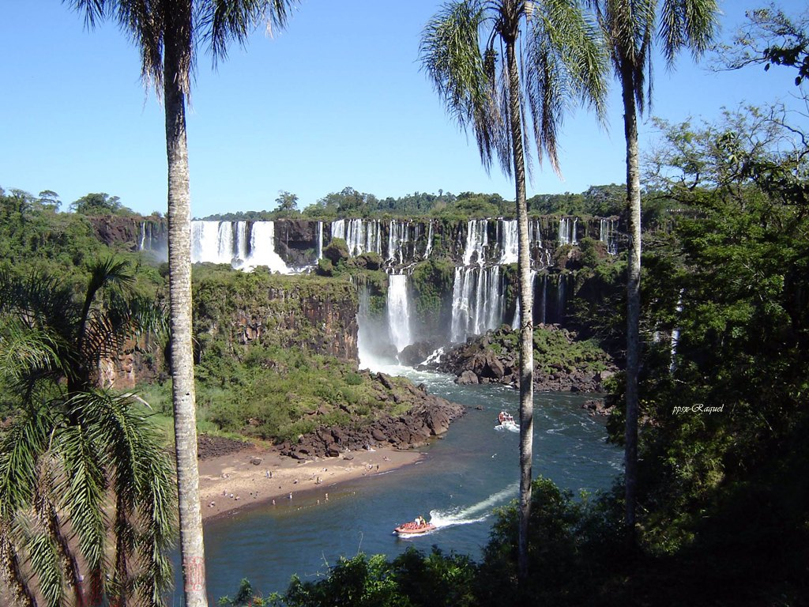

Slide 28
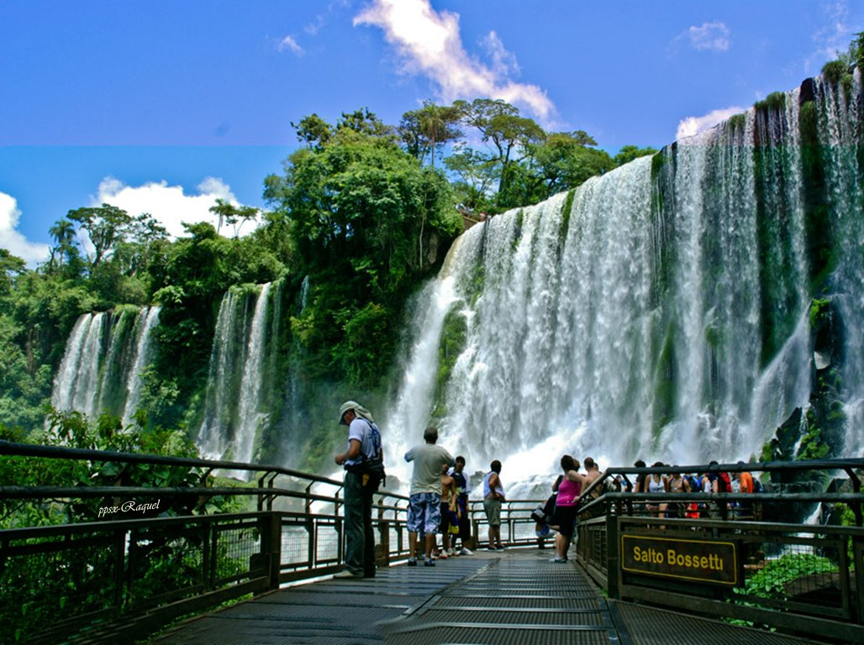

Slide 29
Naturaleza: El Parque Nacional Iguazú conserva una muestra de la Ecorregión de la Selva Paranaense, también denominada Bosque Atlántico del Alto Paraná, que es la de mayor biodiversidad del país. Su exuberante selva abunda en lianas, epifitas y helechos. En distintos sitios presenta diferentes tipos de composiciones, con predominancia de determinadas especies, como el bosque de palmito y palo rosa, árbol gigante de la selva con cerca de 40 metros de altura) o el de laurel y guatambú. Además, la selva de ribera se encuentra en los márgenes de cuerpos de agua.
Los distintos estratos de la selva ofrecen diferentes opciones a la variadísima fauna que habita este parque.

Slide 30
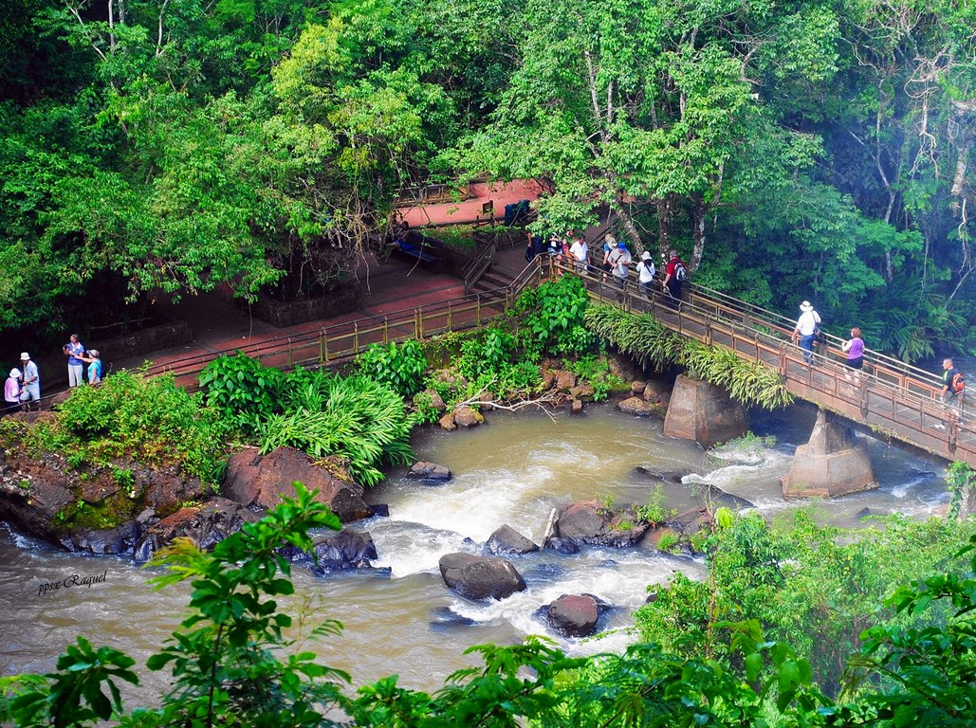

Slide 31
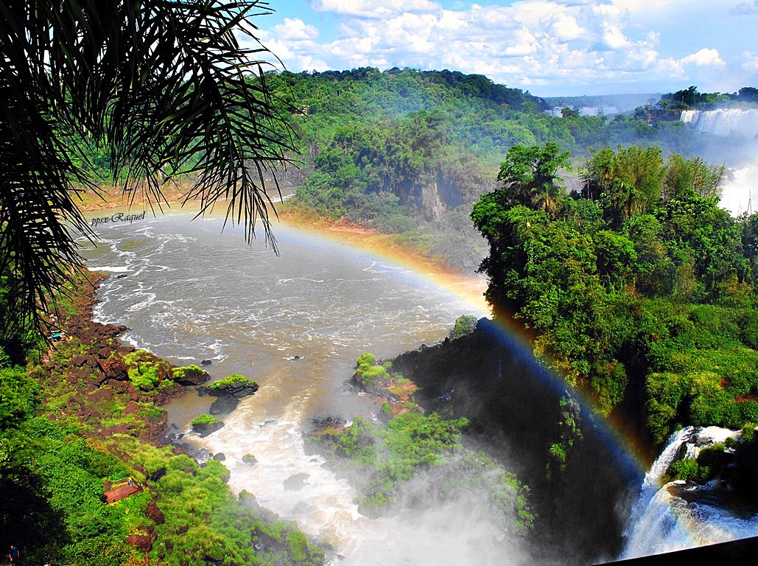

Slide 32
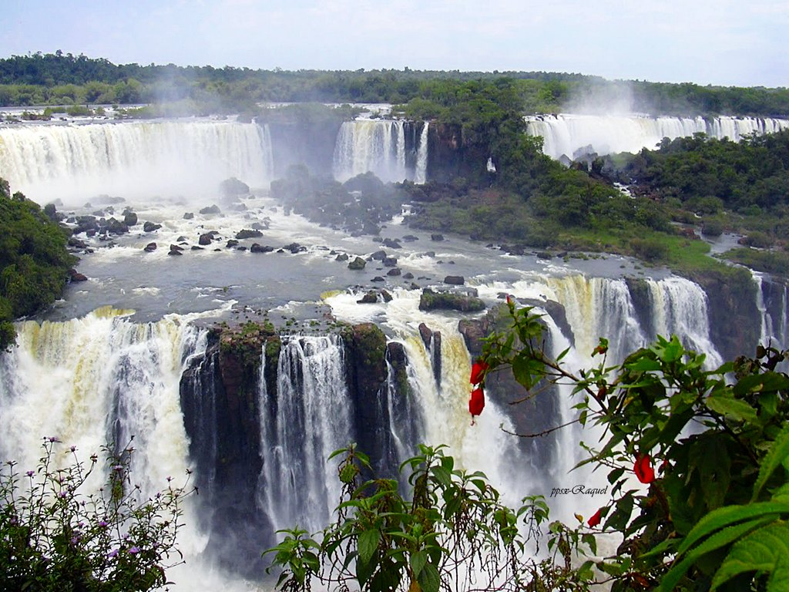

Slide 33
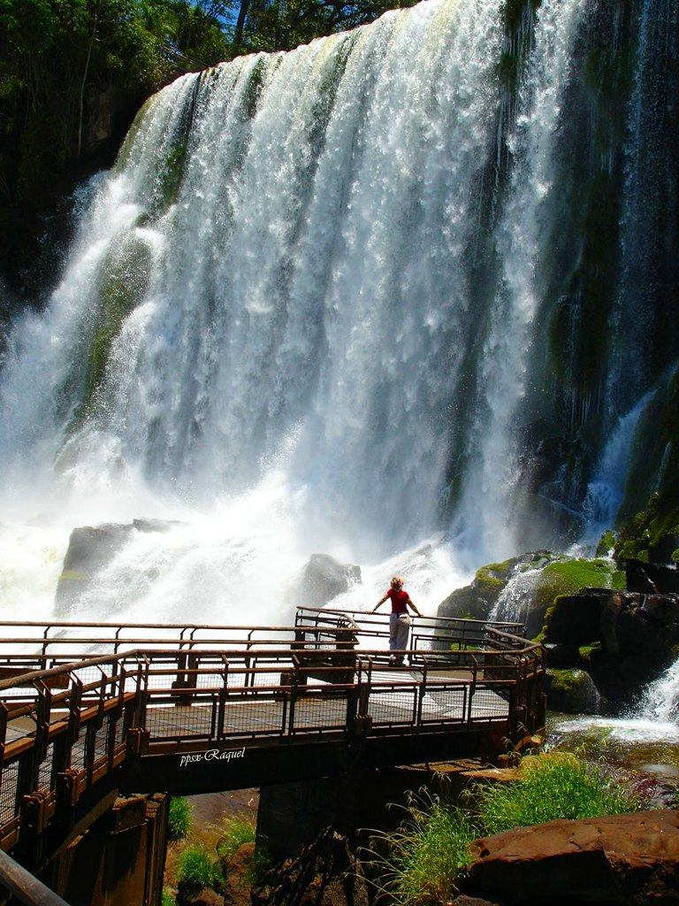

Slide 34
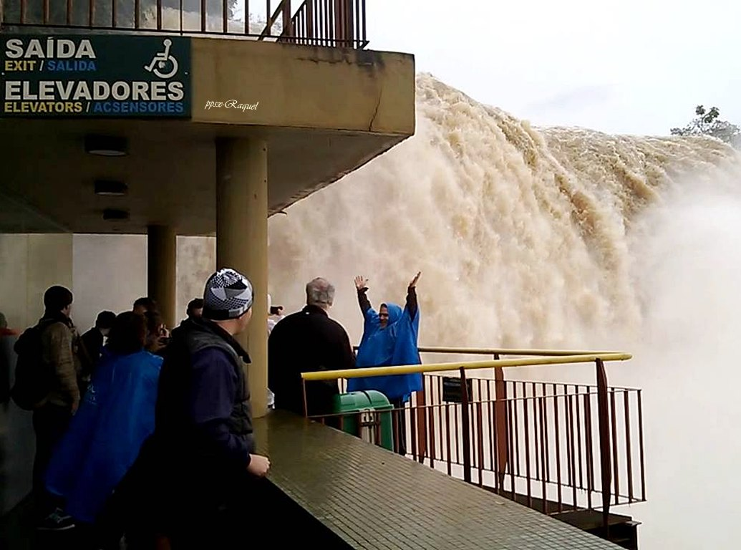

Slide 35
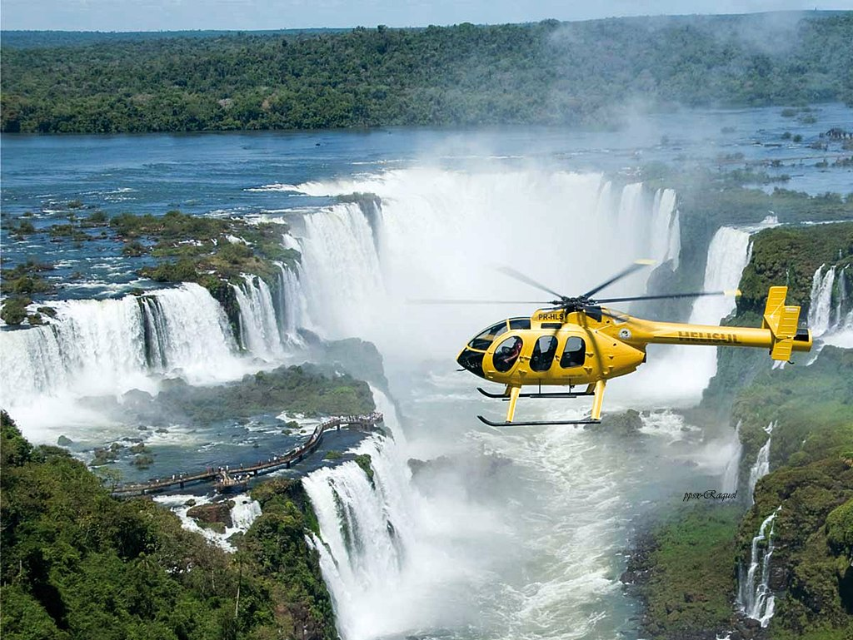

Slide 36
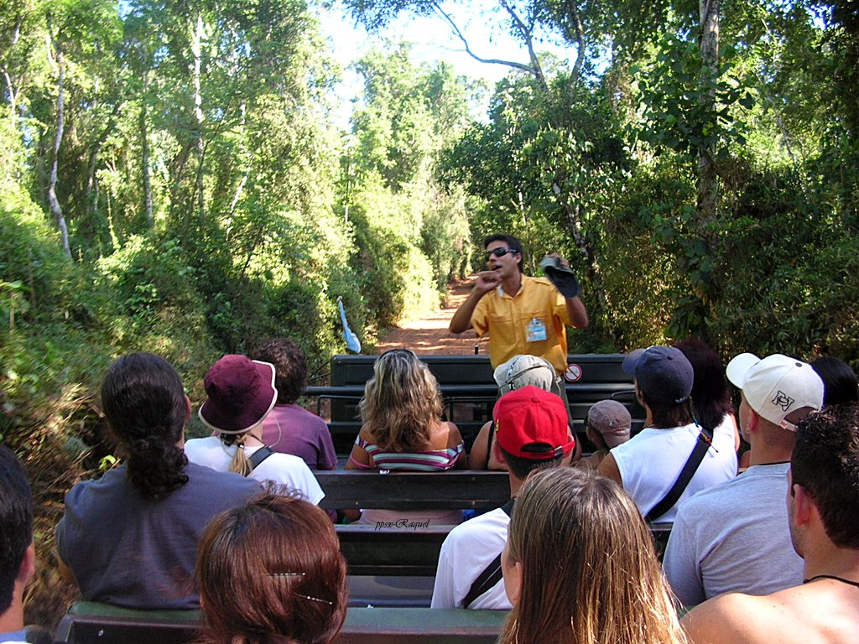

Slide 37
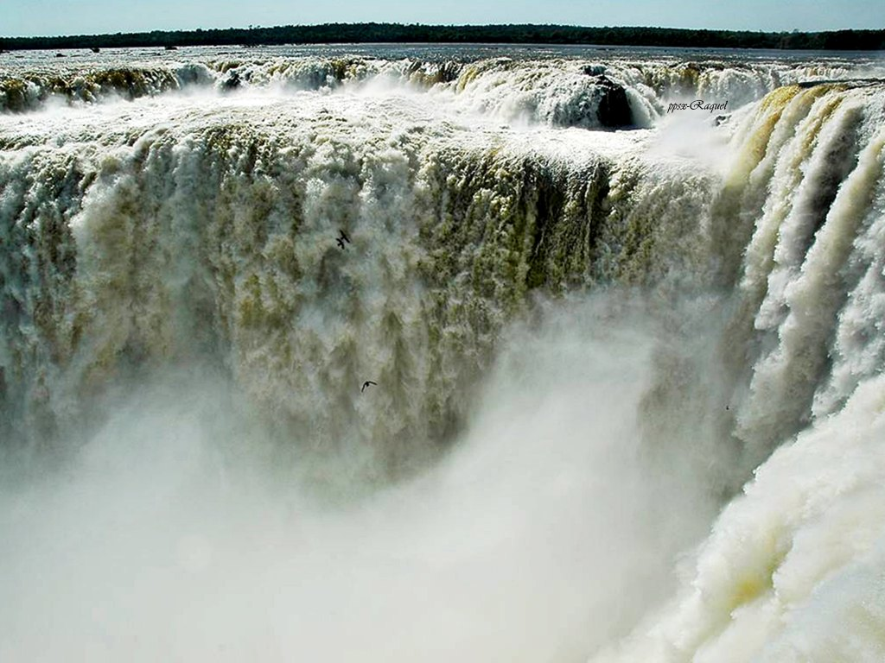

Slide 38
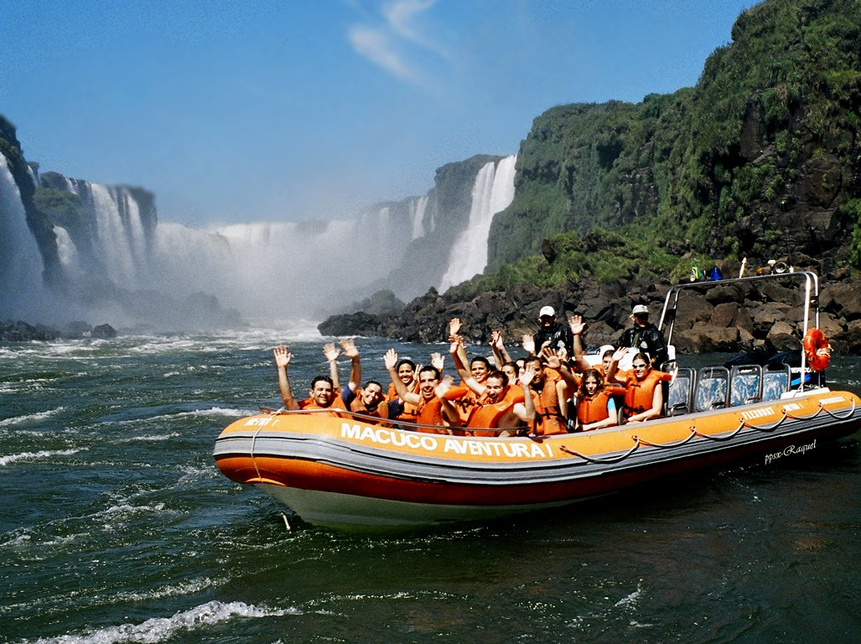

Slide 39
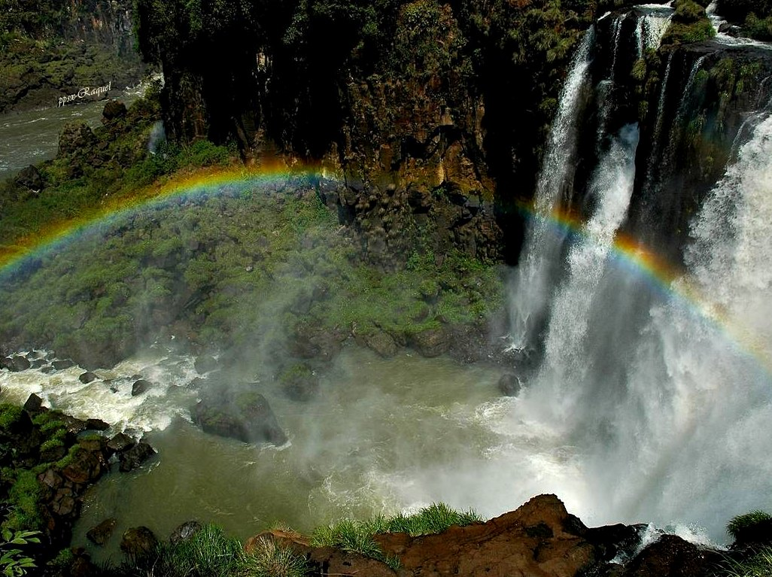

Slide 40
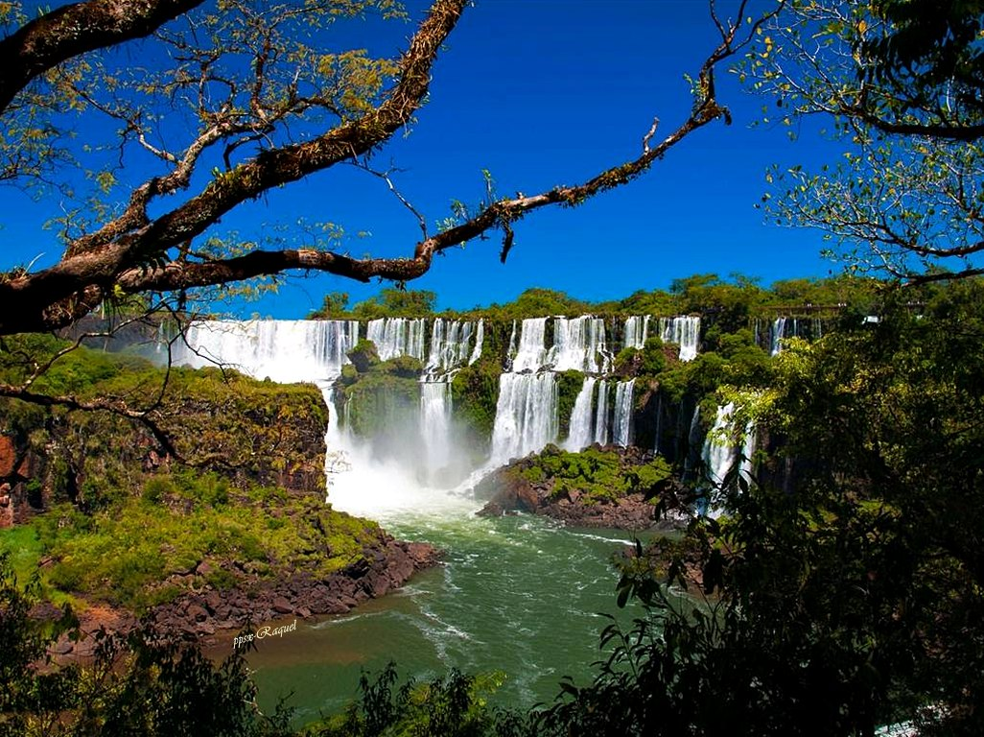

Slide 41
Monos caí, coatíes, serelepes, tucanes, variedad de coloridos fruteros, ruidosas urracas y hasta algún margay, pueden observarnos desde lo alto o a media altura, en sus árboles. En el suelo podemos descubrir agutíes, cuises, corzuelas, zorros de monte, lagarto overo y, por sus huellas, es posible adivinar la presencia del yaguareté.
En el agua algún yacaré, el aninga o biguá cuello de víbora y tortugas de agua, junto a numerosos peces son presencias habituales. Desde el cielo, jotes y enjambres de vencejos de cascada (este último emblemático del área protegida) son infaltables actores de un concierto alado por demás llamativo. La mención sería interminable. Pensemos que solamente para el caso de las aves, se detectaron en el Parque 450 especies.

Slide 42
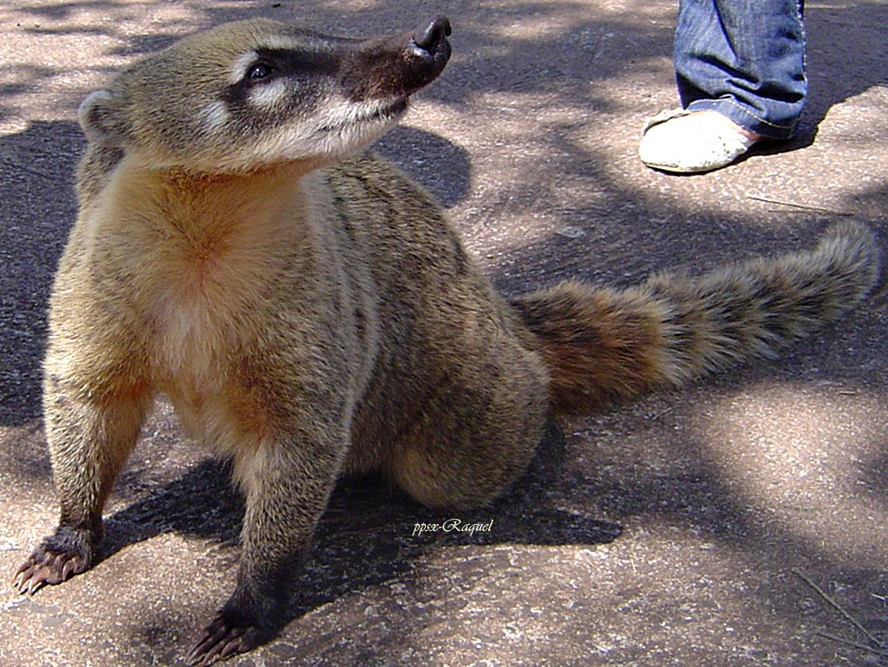
Coatí

Slide 43
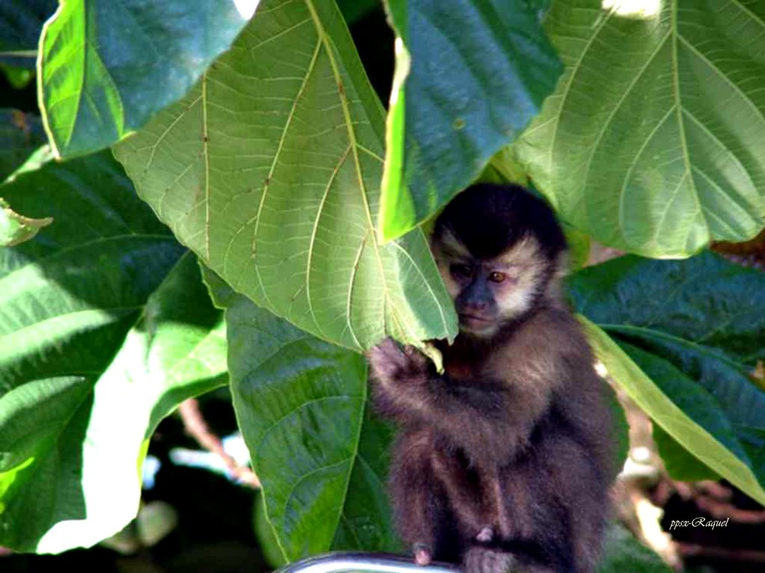
Mono Caí

Slide 44
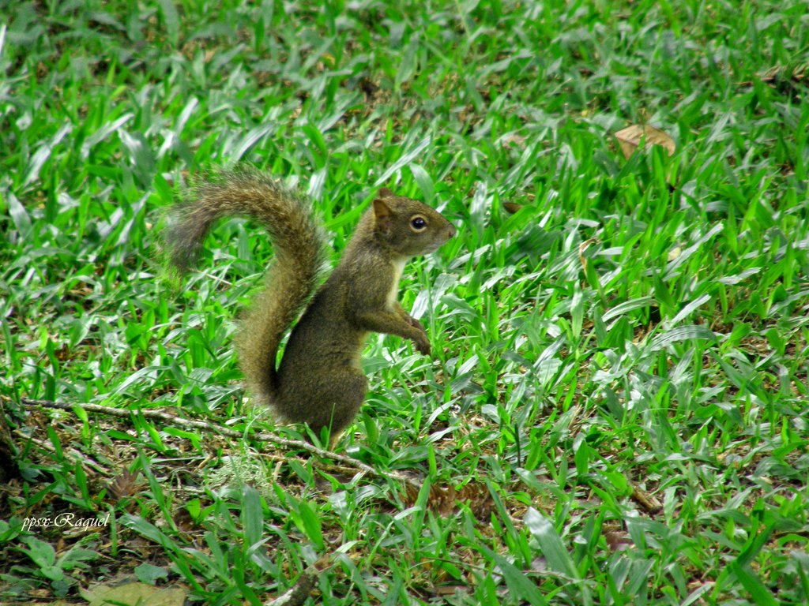
Serelepes

Slide 45
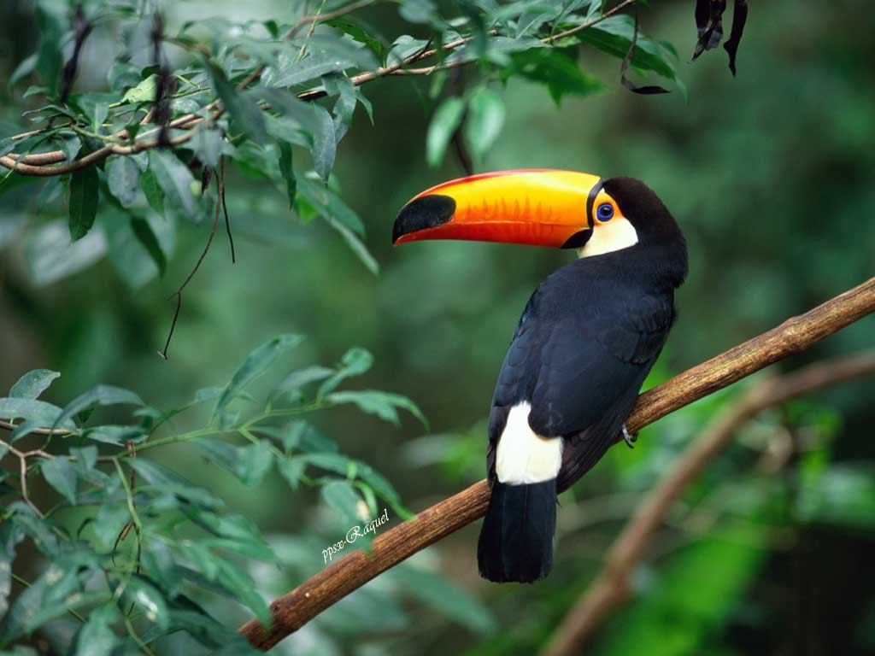
Tucán

Slide 46
El río Iguazú tiene un recorrido total de 1320 km hasta su desembocadura en el Paraná, 23 km. Después de las cataratas. Enmarcado por costas bajas, tiene en la mayor parte de su recorrido un ancho variable que va desde los 500 hasta los 1.000 metros. Dentro del parque nacional, se ensancha a unos 1.500 metros y tuerce hacia el sur, para luego retomar hacia el norte, formando una amplia “U”, que contiene en su desembocadura, el abrupto desnivel en el terreno que da lugar a las cataratas: imponentes caídas de agua.
En su gran curva, una proliferación de escollos, islotes y alargadas islas fragmentan el río en numerosos brazos. Al llegar al barranco, cada uno de ellos da lugar a un salto, cuyo conjunto constituye el gran abanico que son las cataratas del Iguazú.

Slide 47
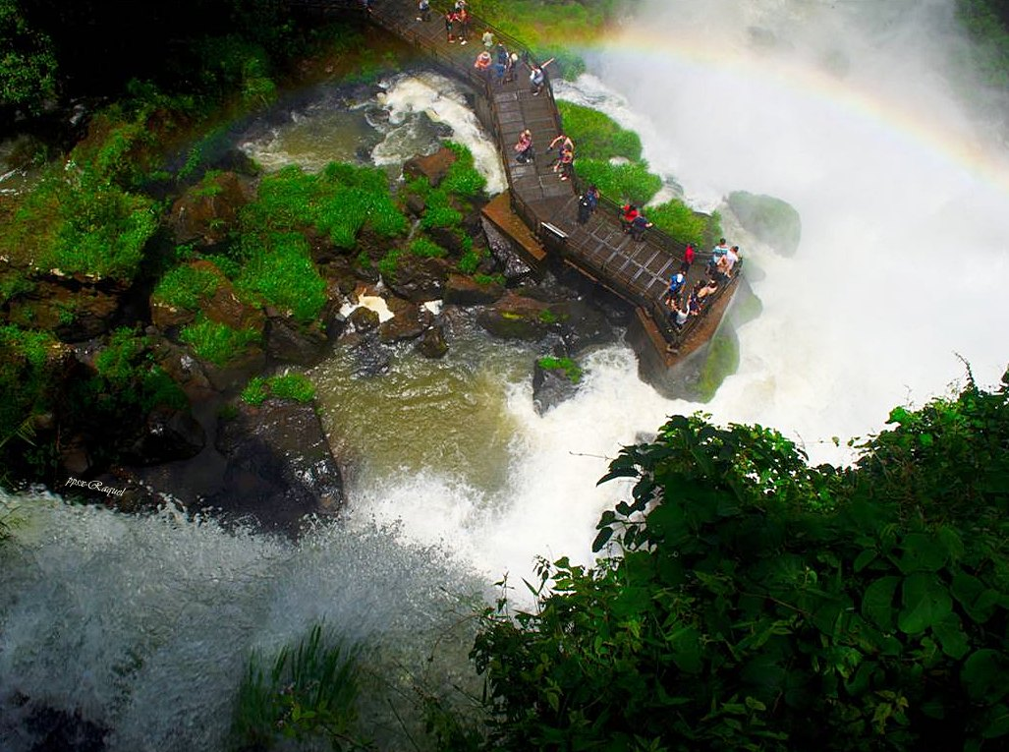

Slide 48
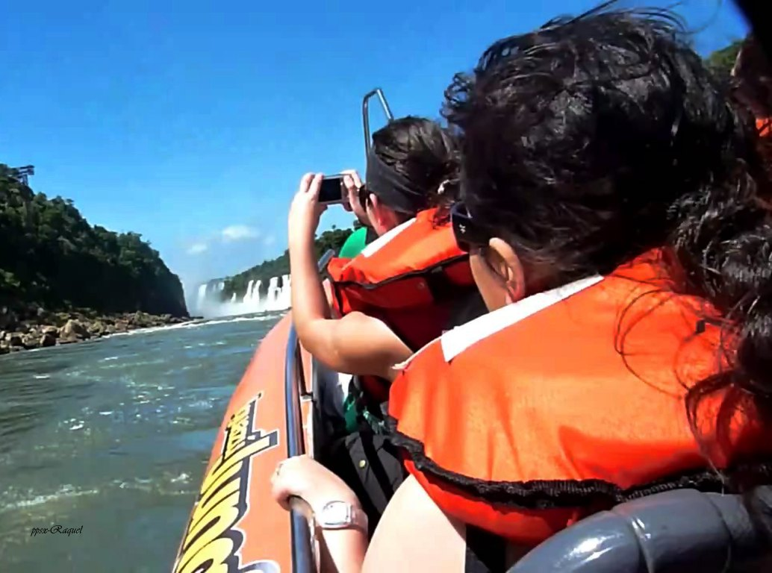

Slide 49
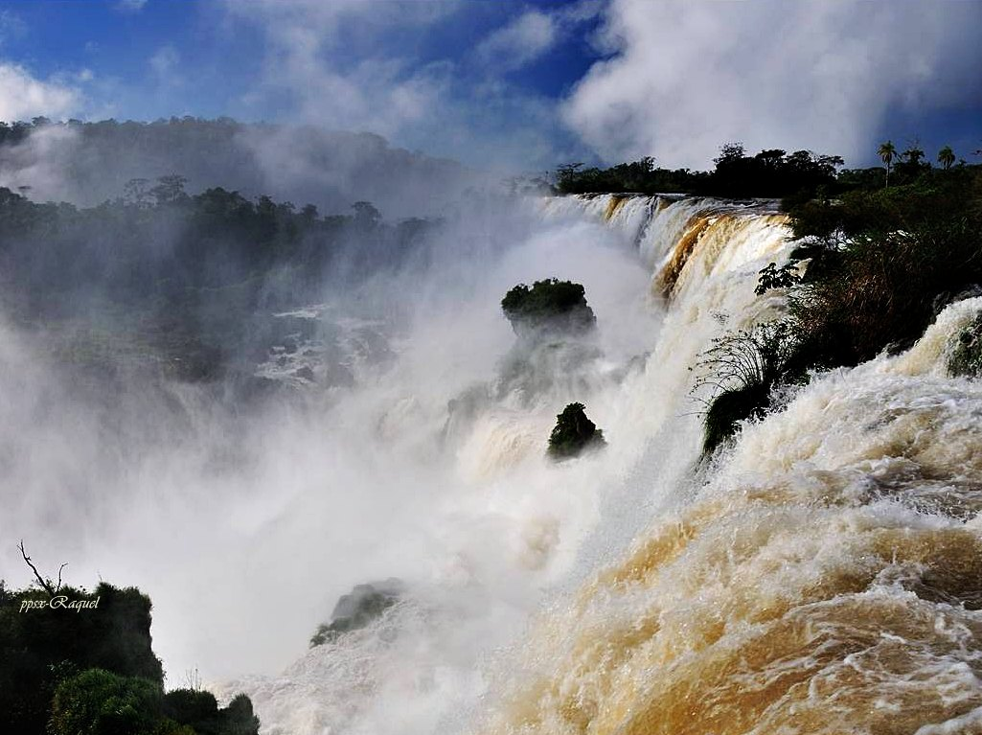

Slide 50
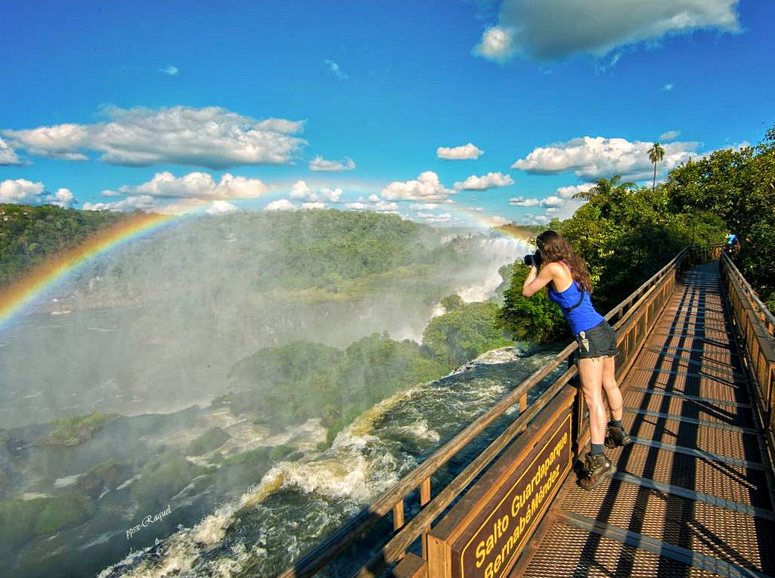

Slide 51
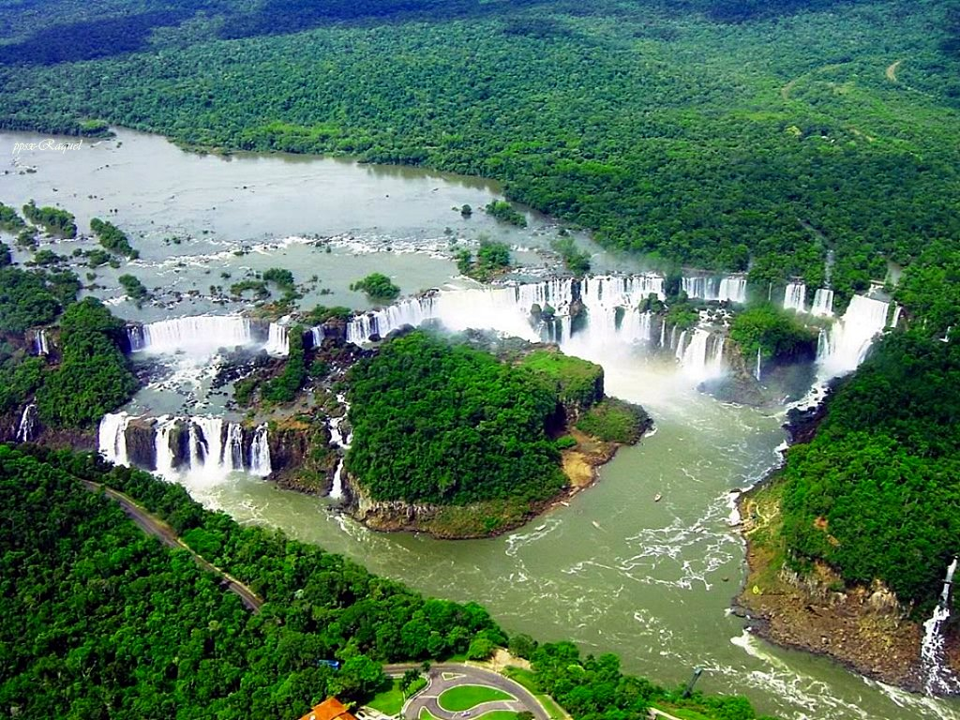

Slide 52
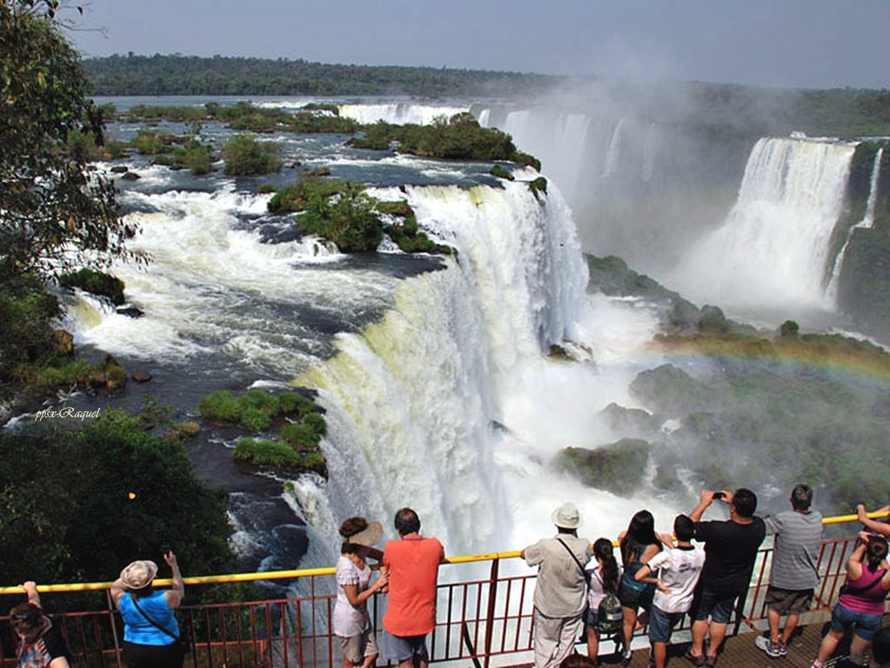

Slide 53
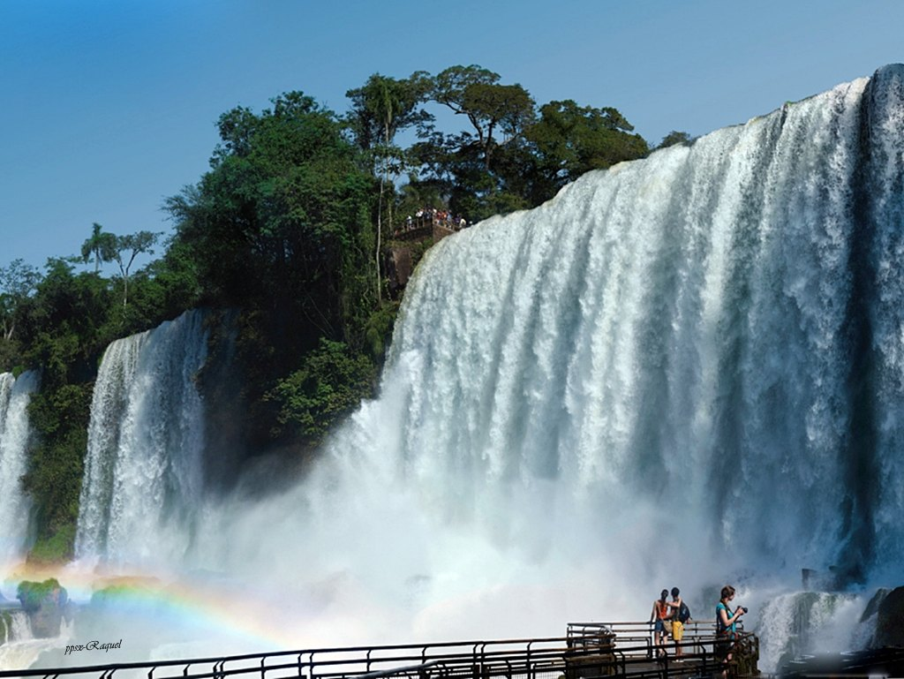


Slide 54




Accede a la sección que desees desde aquí:
PPS Exclusivos
Dedicatorias | Fechas Especiales | Graciosos | Historia y arte | Lugares | Musicales
Naturaleza y Ciencias | Política | Reflexión | Religiosos | Románticos | Salud
Si deseas recibir pps periódicamente en tu correo electrónico subscríbete aquí:

